Slide 1
FADN У СРБИЈИ
Мирјана Бојчевски,
Одсек за аналитику и статистику

Slide 2
Систем рачуноводствених података на пољопривредним газдинствима у Републици Србији (FADN)
Опште информације о FADN ситему
Организациона структура
FADN методологија
Избор пољопривредних газдинстава
Стандардни резултати FADN система
Користи и Значај Успостављања FADN Система

Slide 3
Шта је FADN?
FADN је Систем рачуноводствених података на пољопривредним газдинствима у Републици Србији
ПРЕДСТАВЉА УЗОРАК ПОЉОПРИВРЕДНИХ ГАЗДИНСТАВА
Европска Унија -80.000 пољ.газдинстава
(представљају 5 милиона газдинстава)
Србија- 1000 газдинстава (тренутно)
( представљају 631.552 пољопривредних газдинстава Србије)
Микро-подаци о пољопривредним газдинствима
Технички подаци
Структурни подаци
Финансијски подаци

Slide 5
FADN систем у Србији- Захтеви ЕУ
Од 2011. године Пројекат:„ Успостављање система рачуноводствених података на пољопривредним газдинствиma у Републици Србији (FADN)”. (EuropeAid/129873/C/SER/RS)
У Европској Унији уведен 1965. године и Уређен уредбама ЕУ (и представља захтев ЕУ)
У Србији FADN систем део Преговора у оквиру Поглавља 11 за приступање у Европску унију

Slide 6
Институције укључене у FADN систем
Министарство пољопривреде и заштите животне средине
Национални одбор
Регионална координациона тела
Републички завод за статистику и образовне установе -Факултети, Институти
Пољопривредне саветодавне и стручне службе
• Пољопривредни саветодавци
Пољопривредни произвођачи

Slide 7
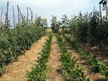
ОРГАНИЗАЦИОНА СТРУКТУРА
ЛОКАЛНИ НИВО
Канцеларије за прикупљање података
(33 службе са 100 саветодаваца )
Пољопривредна
газдинства
Управни одбор/Национални одбор
РЕГИОНАЛНИ НИВО
ИПН
Централна и јужна Србија
ПСПВШ
Север Србије Војводина
НАЦИОНАЛНИ НИВО
FADN јединица у МПЗЖС
Сектор за пољопривредну политику

Slide 8
Мрежа прикупљања података
33 ПОЉОПРИВРЕДНЕ САВЕТОДАВНЕ И СТРУЧНЕ СЛУЖБЕ
100 САВЕТОДАВАЦА
1000 ПОЉОПРИВРЕДНИХ ГАЗДИНСТАВА(2013)

Slide 9
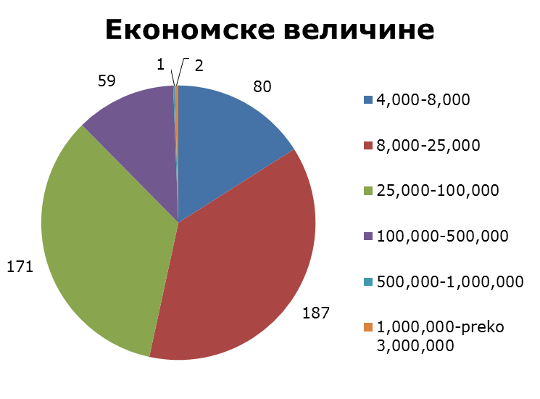
Избор пољопривредних газдинстава за FADN узорак
FADN узорак≈ 1000 пољ.газдинстава
Распоред: Србија-Север 390 и Србија -југ 610 пољ.газдинстава

Slide 10
Планирани узорак (2014)
Tип | Србија Север | Србија Југ | Укупно
Ратарство | 231 | 54 | 285
Хортикултура у заштићеном простору | 3 | 13 | 16
Хортикултура на отвореном | 9 | 21 | 30
Виноградарство |  | 1 | 1
Воћарство | 5 | 13 | 18
Млекарство | 33 | 120 | 153
Узгој разне стоке на испаши | 14 | 99 | 113
Свињарство | 14 | 23 | 37
Живинарство | 11 | 33 | 44
Мешовита производња | 70 | 233 | 303
Укупно | 390 | 610 | 1000

Slide 11
Методологија FADN система
Све се заснива на прописима Европске уније
Подаци које треба прикупити
Валидација
Резултати
СВРХА FADN СИСТЕМА
Прикупити рачуноводствене податке неопходне за:
Годишње утврђивање прихода пољопривредних газдинстава
Анализу пословања пољопривредних газдинстава

Slide 12
Стандардни резултати FADN система
Производња (вредност производње)
Структура
Трошкови
Приходи
Субвенције
Биланс субвенција и пореза
Биланс успеха
Финансијски показатељи (cash flow)

Slide 13
Због чега се укључити у FADN?
Учешће је добровољно;
Подаци су безбедни под шифром;
(изјава о поверљивости података је обавезна)
Газдинства која учествују добијају повратну информацију и савете у вези са њиховим резултатима пословања ;
Могућност за поређење са групним резултатима упоредивих газдинстава;
Обука пољопривредника како да прате сопствено пословање;

Slide 14
Остваривање циља-ПРОФИТ
ОБЕЗБЕДИТИ ИНФОРМАЦИЈЕ НЕОПХОДНЕ ЗА ДОНОШЕЊЕ ИСПРАВНИХ ПОСЛОВНИХ ОДЛУКА
ОБЕЗБЕДИТИ УСПЕШНО ПОСЛОВАЊЕ ГАЗДИНСТВА
• Утврђивање резултата пословања на газдинству
• Утврђивање имовинске ситуације
Обезбеђивање података за контролу планираних активности
Анализа свих активности у циљу побољшања пословања
• Економичност
• Рентабилност
Продуктивност
Notes:
Ekonomičnost ( stvoriti veći ukupan prihod sa manje troskova)
Rentabilnost (stvoriti veću dobit sa manje angažovanih sredstava)
Produktivnost(proizvesti određenu količinu proizvoda sa manjim utroškom radne snage)

Slide 15
Допринос за пољопривредне произвођаче
•Нове информације унапређују знање
Ниво профита и Повезаност са техничким перформансама
Оцена резултата линија производње;
Идентификовање пропуста у технологији производње;
Анализа набавки репроматеријала;
Анализа оптерећења трошковима;
Подржава остваривање профита на газдинству
Побољшано пословање газдинства
Лакше и боље управљање трошковима
Лакше планирање и доношење одлука
Састављање калкулација и израда бизнис планова

Slide 16
Допринос за пољопривредне произвођаче
• Вођење евиденције
Фокусирање на приход, трошкове и профит
Израда планова: производње, прихода, трошкова, инвестиција
Идентификовање негативних и позитивних фактора пословања
Лакше припремање пројектне документације за добијење субвенција (државна, ИПАРД и сл. )
• Упоређивање разултата газдинства са другим произвођачима
Међу државама, у региону, области..
• Повратна информација
Анализе, рачун – са коментарима, поређење, индивидуални акциони план
• Редовни контакти са саветодавцима

Slide 17
Допринос за пољопривредне произвођаче
Обука пољопривредника како да прате сопствено пословање и науче како да тумаче и користе добијене економске резултате;
Бољи преглед и праћење пословања на нивоу целокупног газдинства
Боље планирање:
ДОБРЕ ИНФОРМАЦИЈЕ ЗА ДОБРЕ ОДЛУКЕ

Slide 18
Шта је потребно за FADN ?
Редовно бележење података и добра сарадња са пољопривредним саветодавцима;
Општи подаци о газдинству, врсти производње, коришћено пољопривредно земљиште, радна снага...
Подаци у вези са активностима (месечна евиденција):
куповина, продаја, коришћено на газдинству, број животиња...
Подаци о стању на пољопривредном газдинству (на дан 31.12.)
средства, залихе, кредити, субвенције…

Slide 19
Обуке на терену и посете газдинствима

Slide 20
Шта можете очекивати
Повратну информацију са резултатима пословања о претходној години и поређење током низа година ;
Савети од стране саветодаваца, прилагођени конкретно (Вашем ) газдинству;
Унапређени и побољшани савети коришћењем метода поређења у групи ;
Подршку за добијање субвенција– забележени подаци из FADN могу бити коришћени за припремање пројектне документације за инвестиције;

Slide 21
ХВАЛА НА ПАЖЊИ
www.fadn.rs
mirjana.bojcevski@minpolj.gov.rs

